Slide 1
더하기+(PLUS) :위치기반 지역 소모임 플랫폼
프로젝트 기간 : 2021.02.23 ~ 2021.04.21
프로젝트 명 : 더하기 (PLUS) 프로젝트
팀 명 : 가치해조

Slide 2
INDEX
기획의도, 주제
2. UI/UX
3. DB, SW
4. 요구사항, 기능리스트

Slide 3
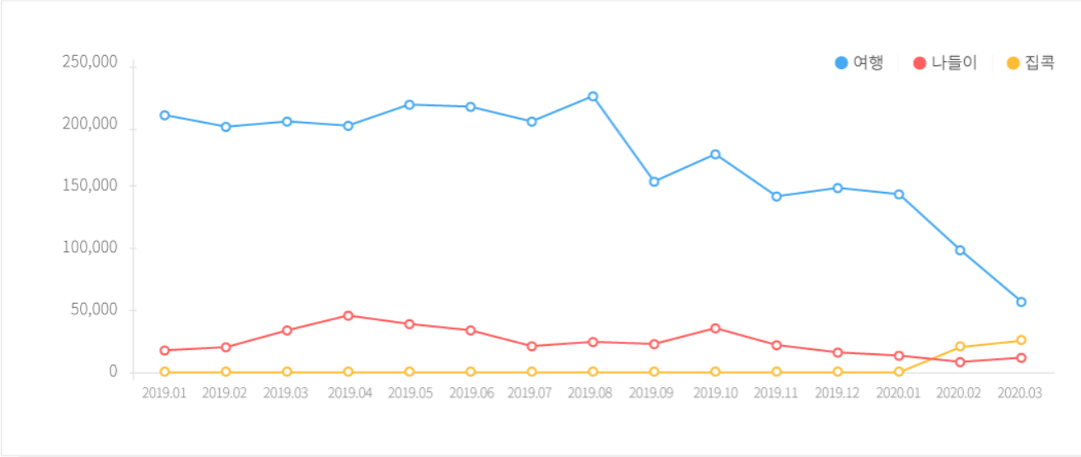
기획의도
코로나 19로 인해 바뀐 일상!
1. 여행과 나들이가 사라지고 🏠집콕 생활이 길어지다.

Slide 4
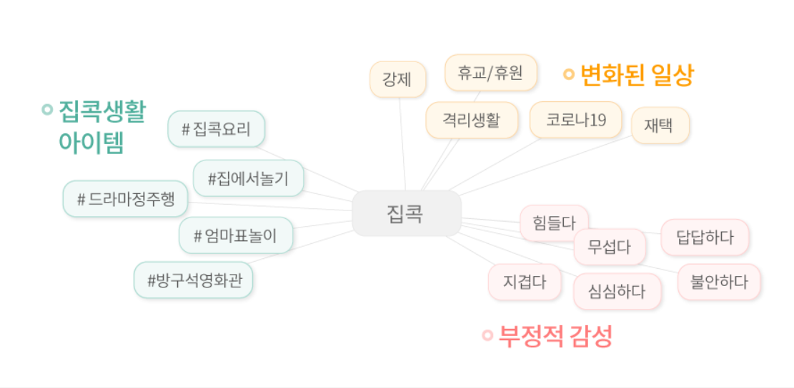
기획의도
2. 길어지는 격리 기간으로 부정적 감정 증가
& 무료한 시간을 보낼 수 있는 다양한 활동에 대한 니즈 증가

Slide 5
기획의도
같이해조 팀원들의 의견
👩‍🦰 👧 👩‍🦱 👸🏻 👩🏼‍🦳
“무엇이든 하고 싶은 것은 많지만…혼자서는 동기부여가 쉽지 않아요.
내 주변 사람들과 같이 하면 어떨까?”
동기부여
유대감
자기개발
재능공유
목표 달성

Slide 6
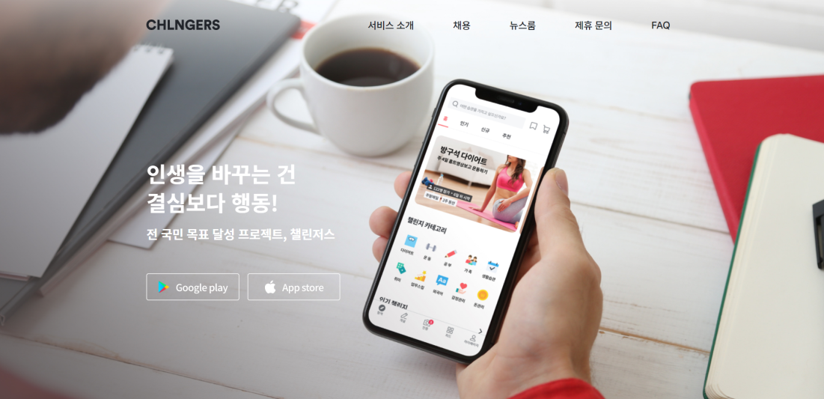
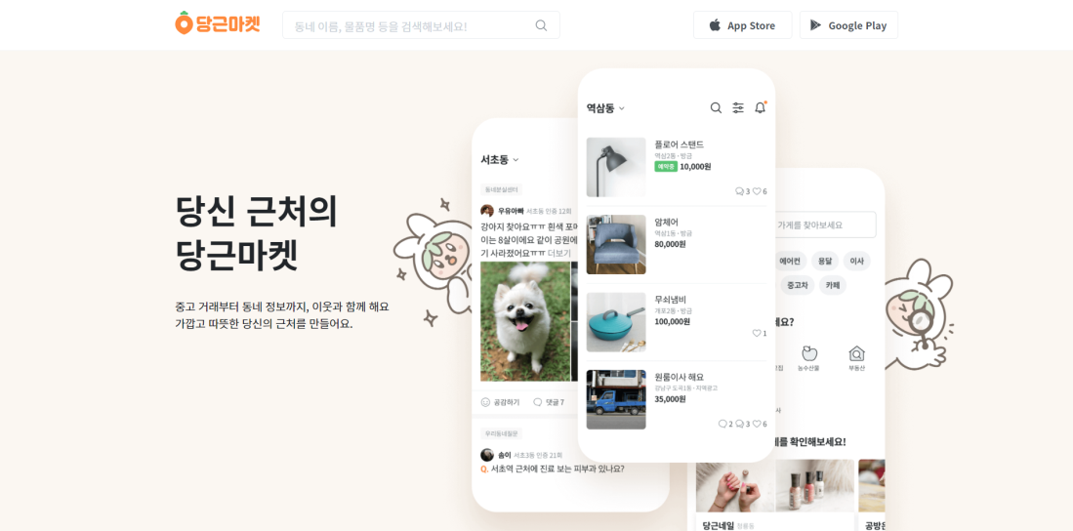
시장 조사
챌린저스 (CHLNGERS)
스스로 돈을 걸고 실천해 나가는
목표달성 플랫폼
당근마켓
지역을 기반으로 하여 중고거래, 지역커뮤니티 및 정보 서비스 제공 플랫폼

Slide 7
더하기 탄생!
혼자보다 같이 할 때 더욱 가치있는 모임!
내 주변에서 공부, 운동, 생활습관, 취미 등 관심사가 같은 사람들이 모여
공동의 목표를 달성하고 지속가능한 모임을 진행할 수 있는 동네기반 모임 플랫폼
지역 기반
나의 현재 위치에서 3KM 이내의 모임만 참여 가능
공동의 목표
인증 과정을 통해
의지를 잃지 않고
공동의 목표를 유지
할 수 있다.
모임의
지속성 👍

Slide 8

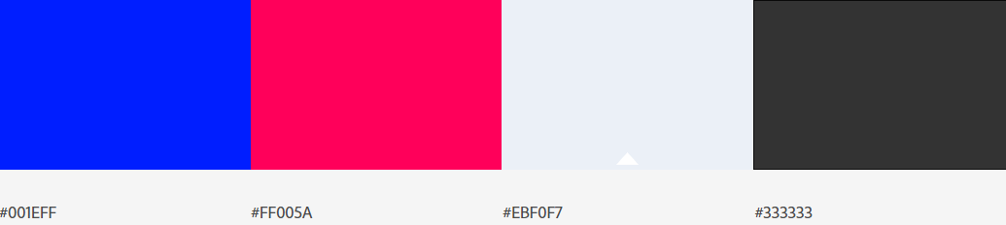
더하기 소개
로고 / 의미
1. 더(MORE) 하다(DO)
2. PLACE + US : 우리의 장소
3. 함께한다는 의미의 ‘플러스(+)’
메인 색상

Slide 9
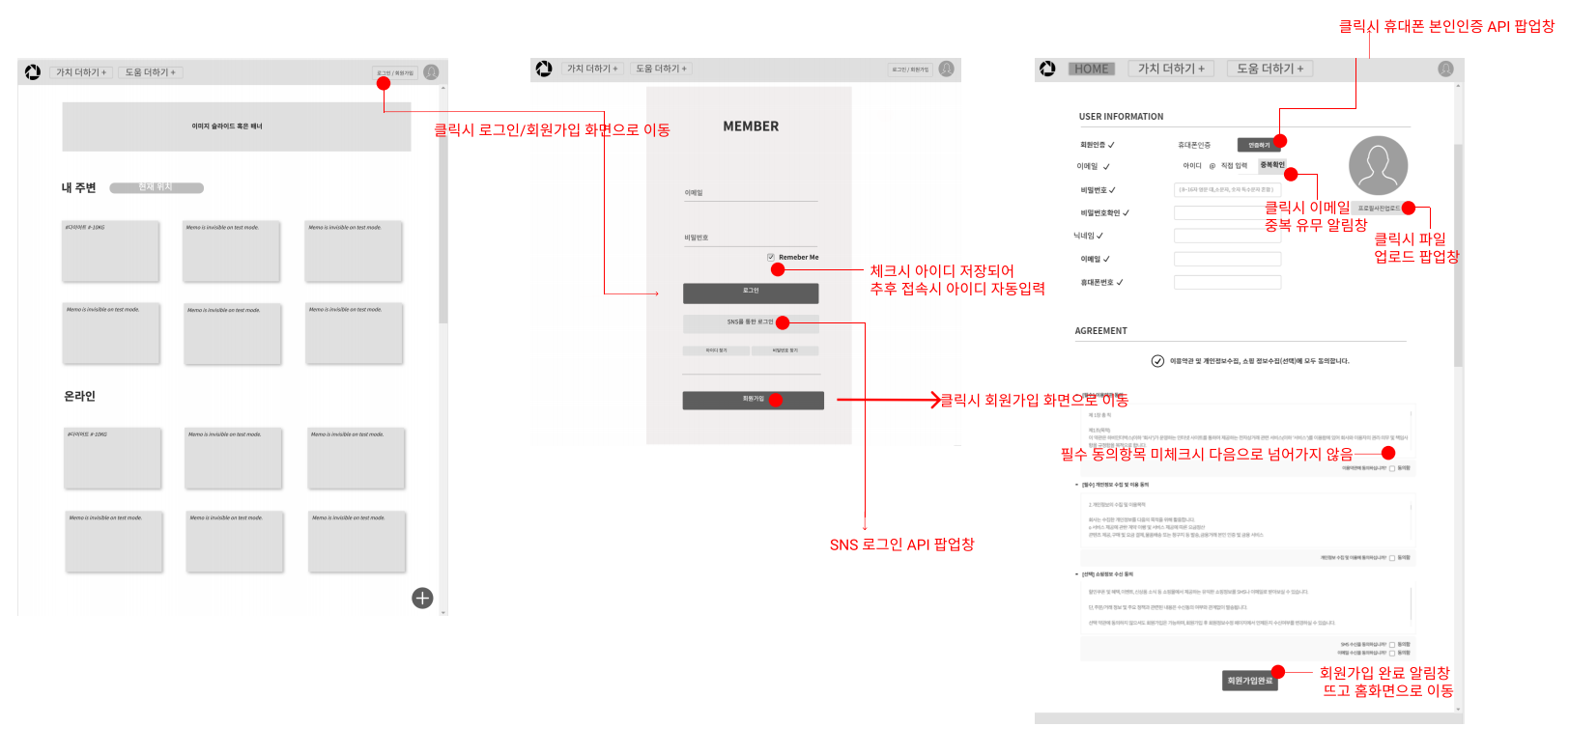
UI / UX : 로그인 / 회원가입

Slide 10
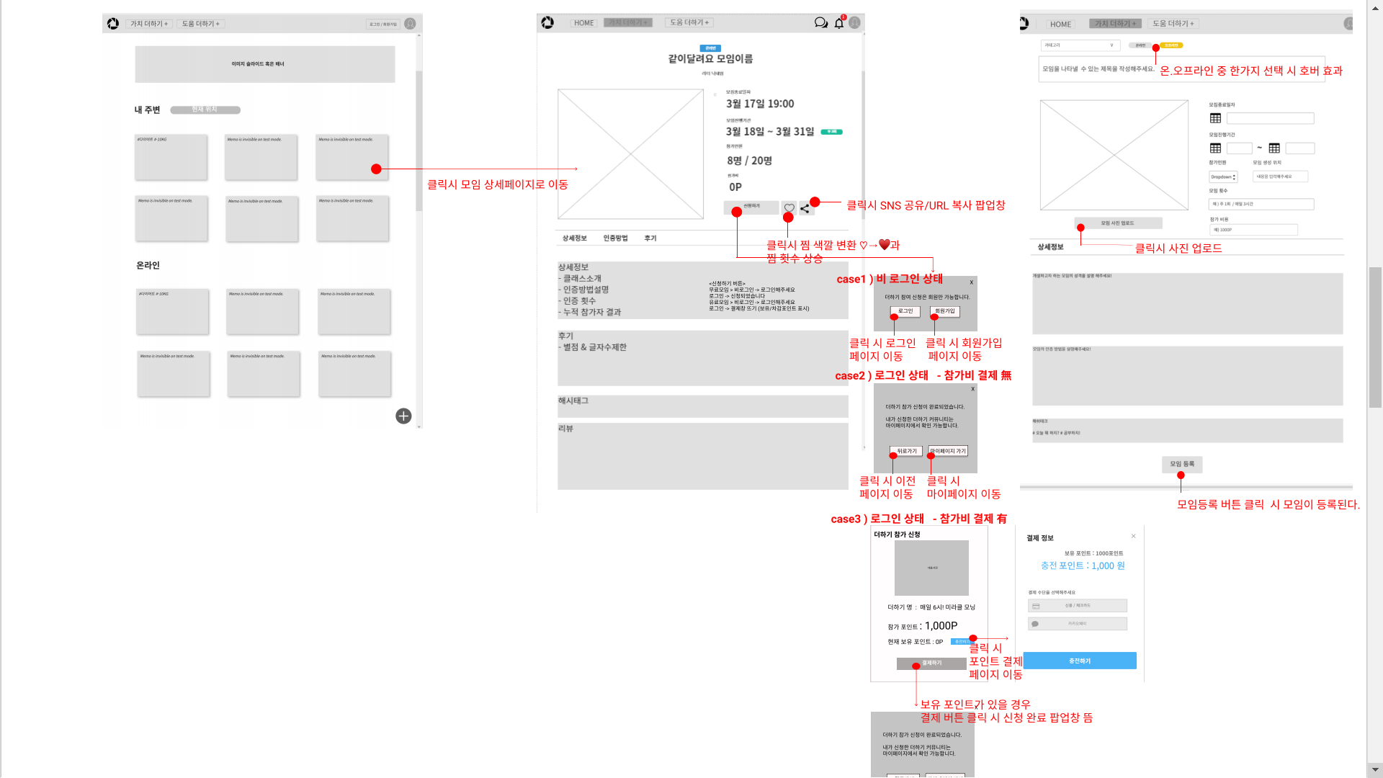
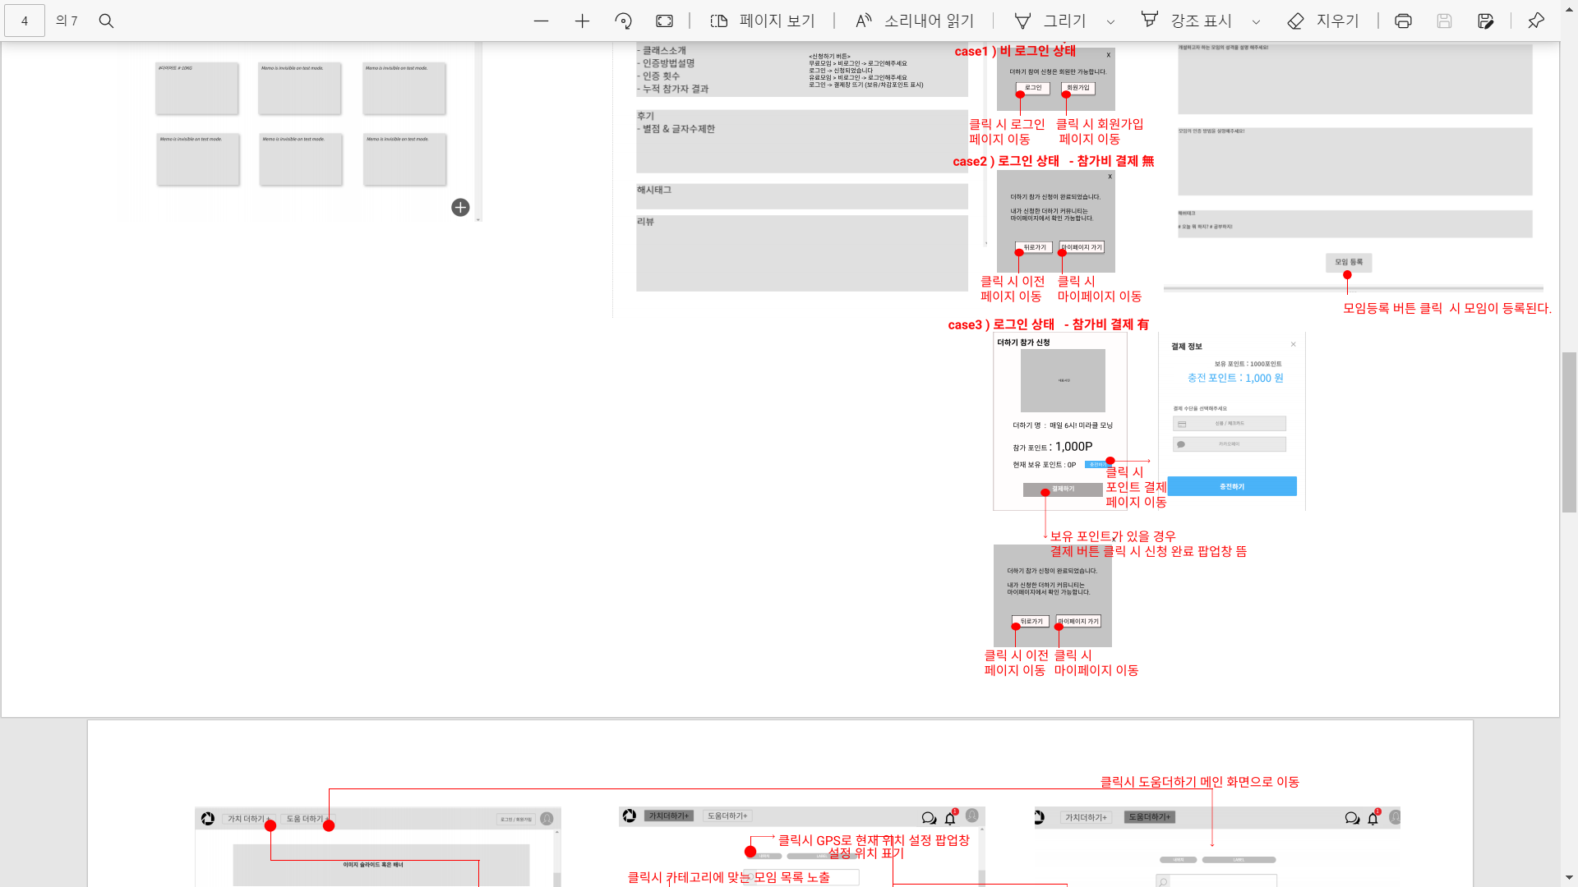
UI / UX : 모임 상세페이지

Slide 11
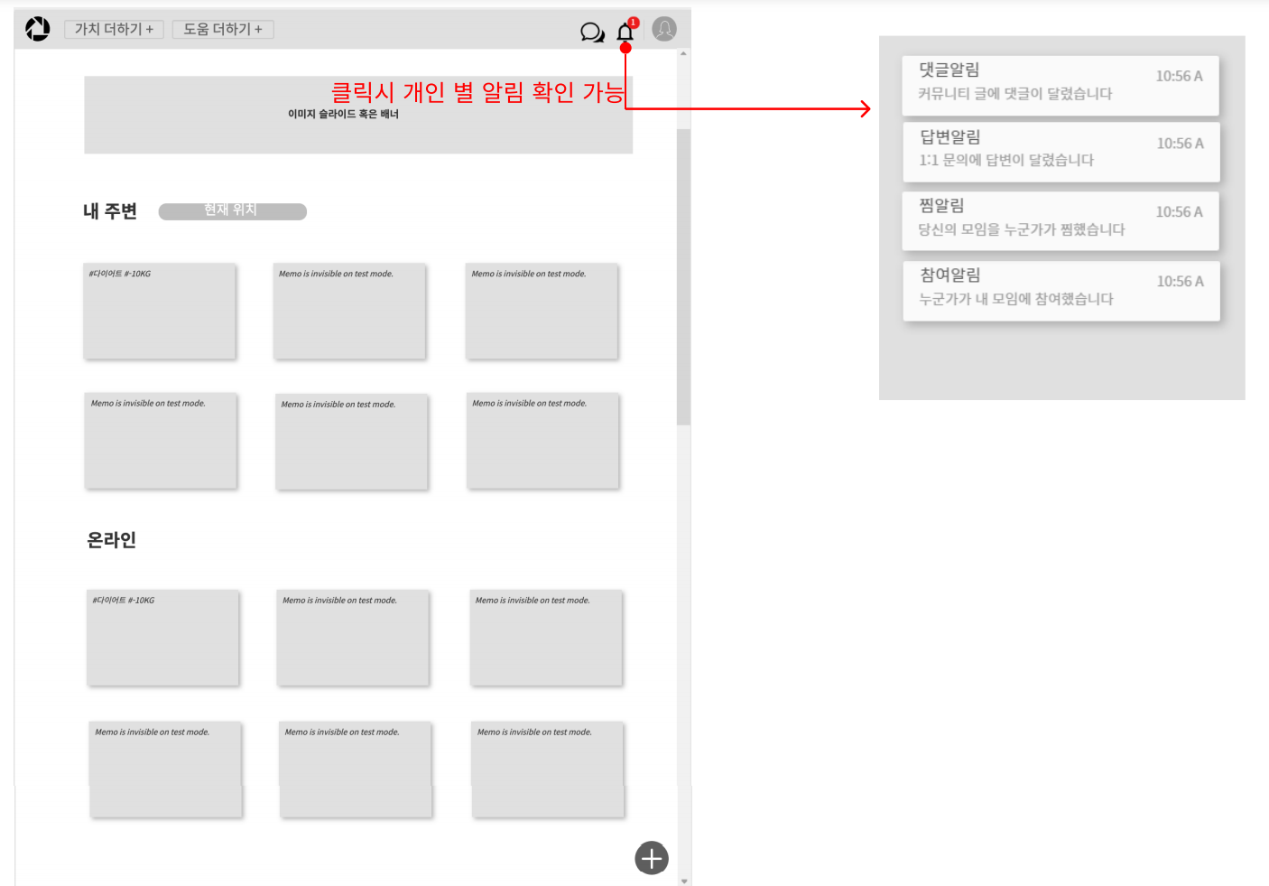
UI / UX : 알림 기능

Slide 12
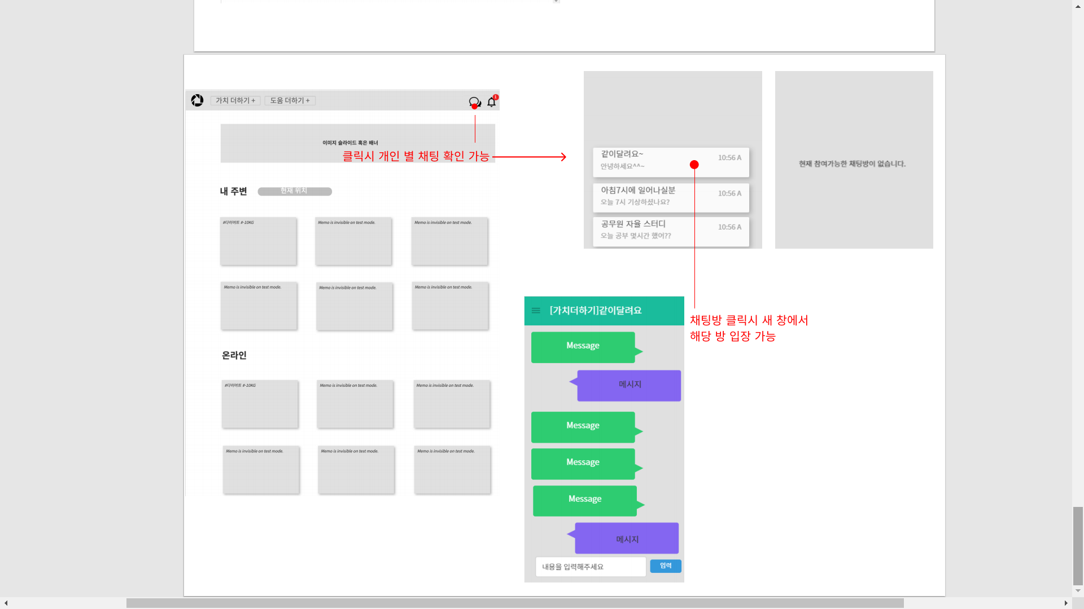
UI / UX : 채팅

Slide 13
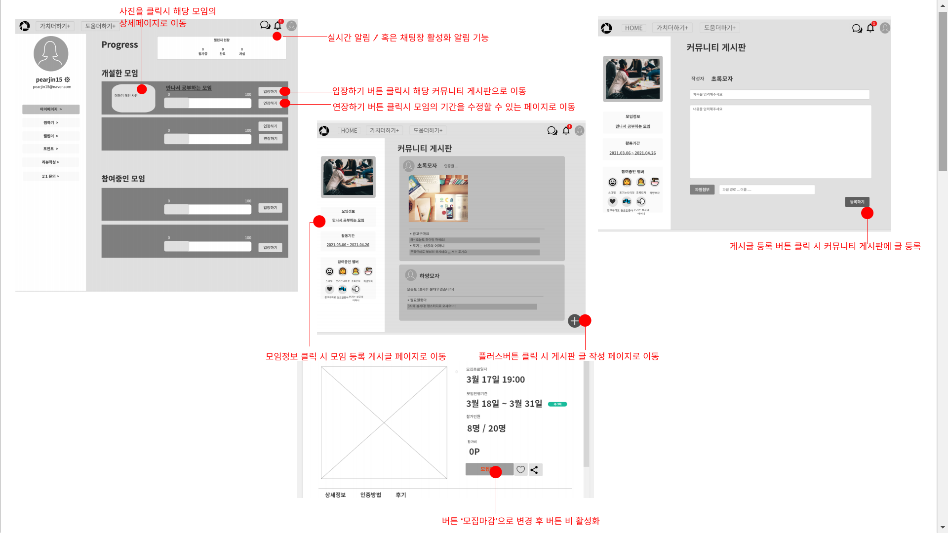
UI / UX : 마이페이지 메인 – 모임 게시판

Slide 14
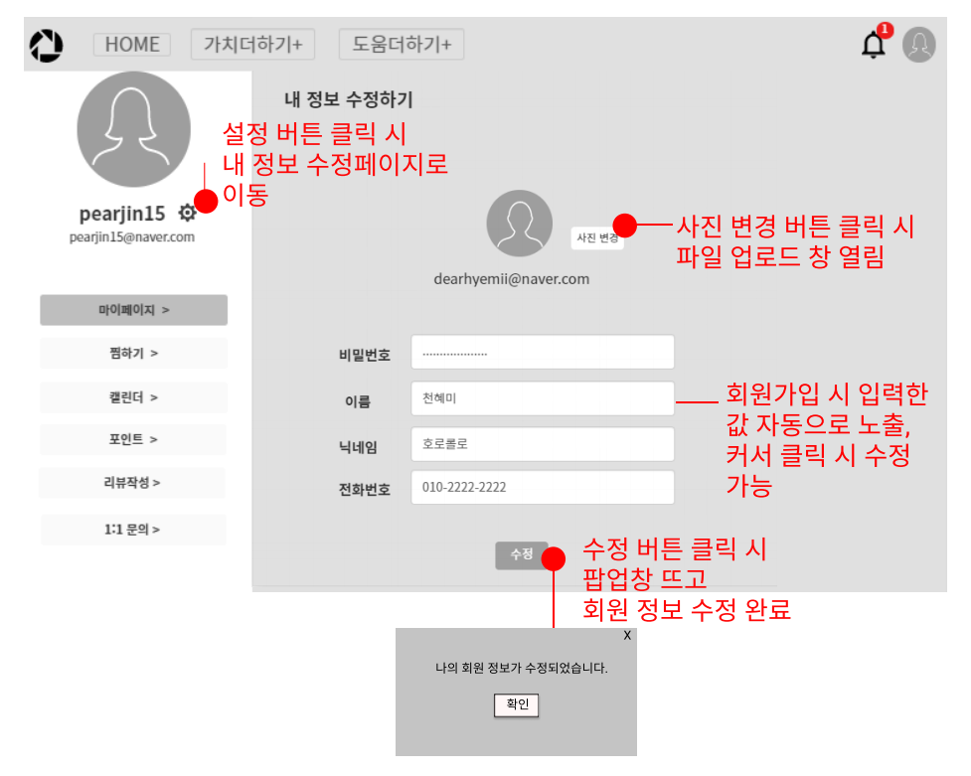
UI / UX : 마이 페이지 – 내 정보 수정

Slide 15
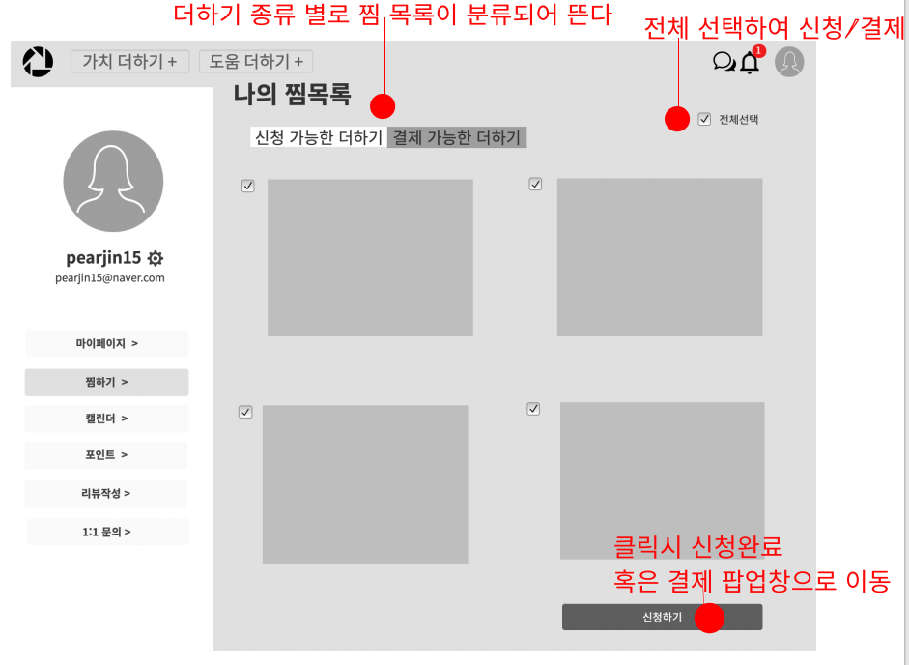
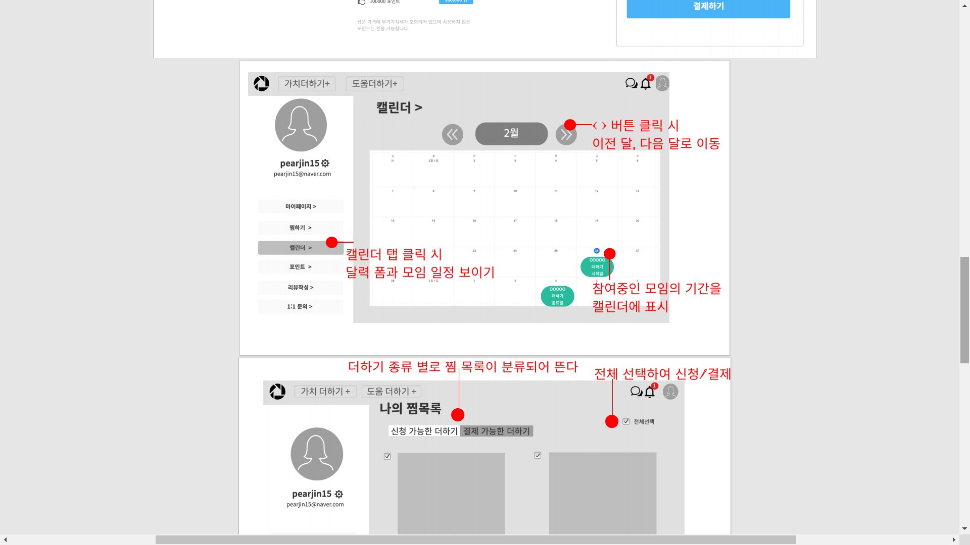
UI / UX : 마이페이지 – 찜 목록/스케줄 관리

Slide 16
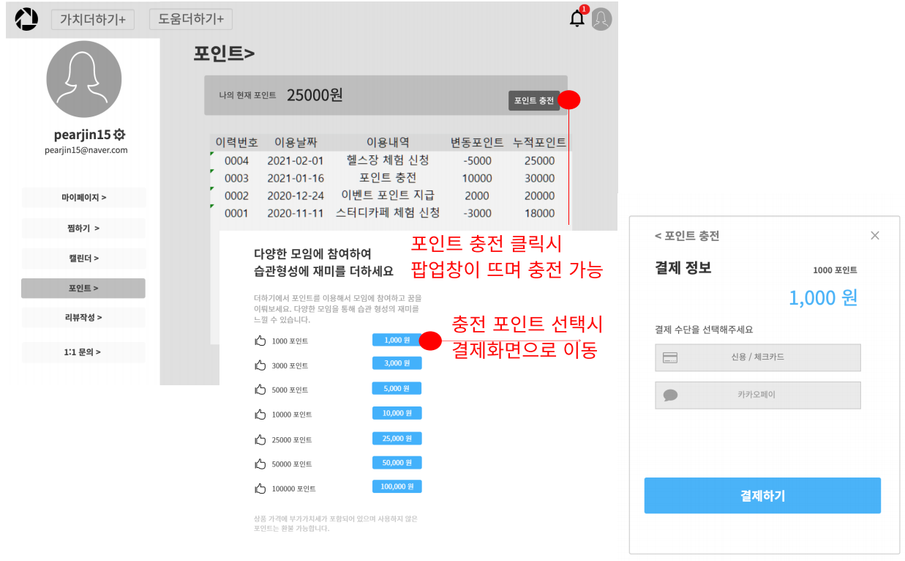
UI / UX : 마이 페이지 – 포인트

Slide 17
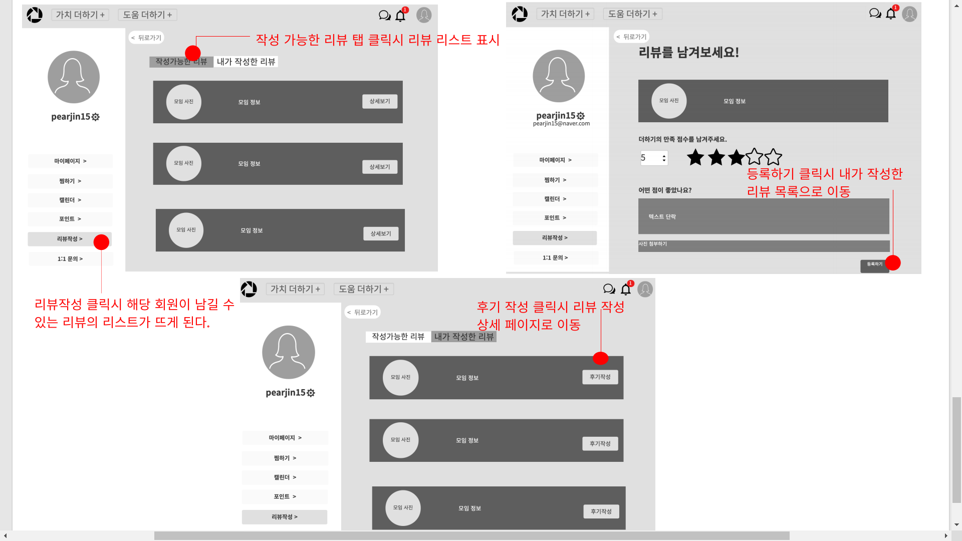
UI / UX : 마이 페이지 – 리뷰

Slide 18
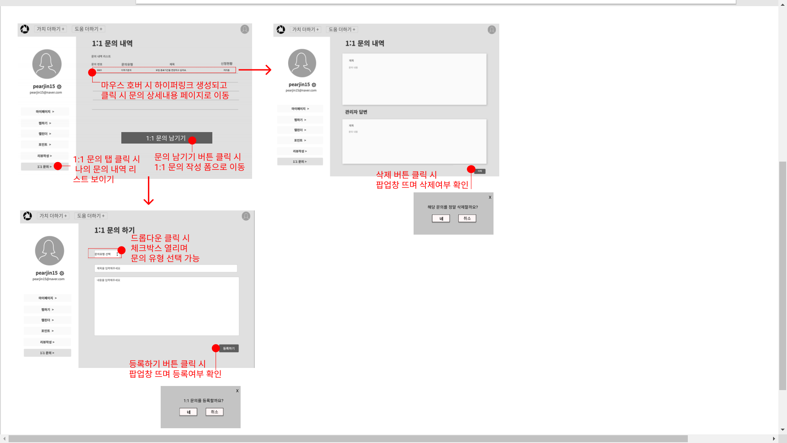
UI / UX : 마이 페이지 – 1:1 문의

Slide 19
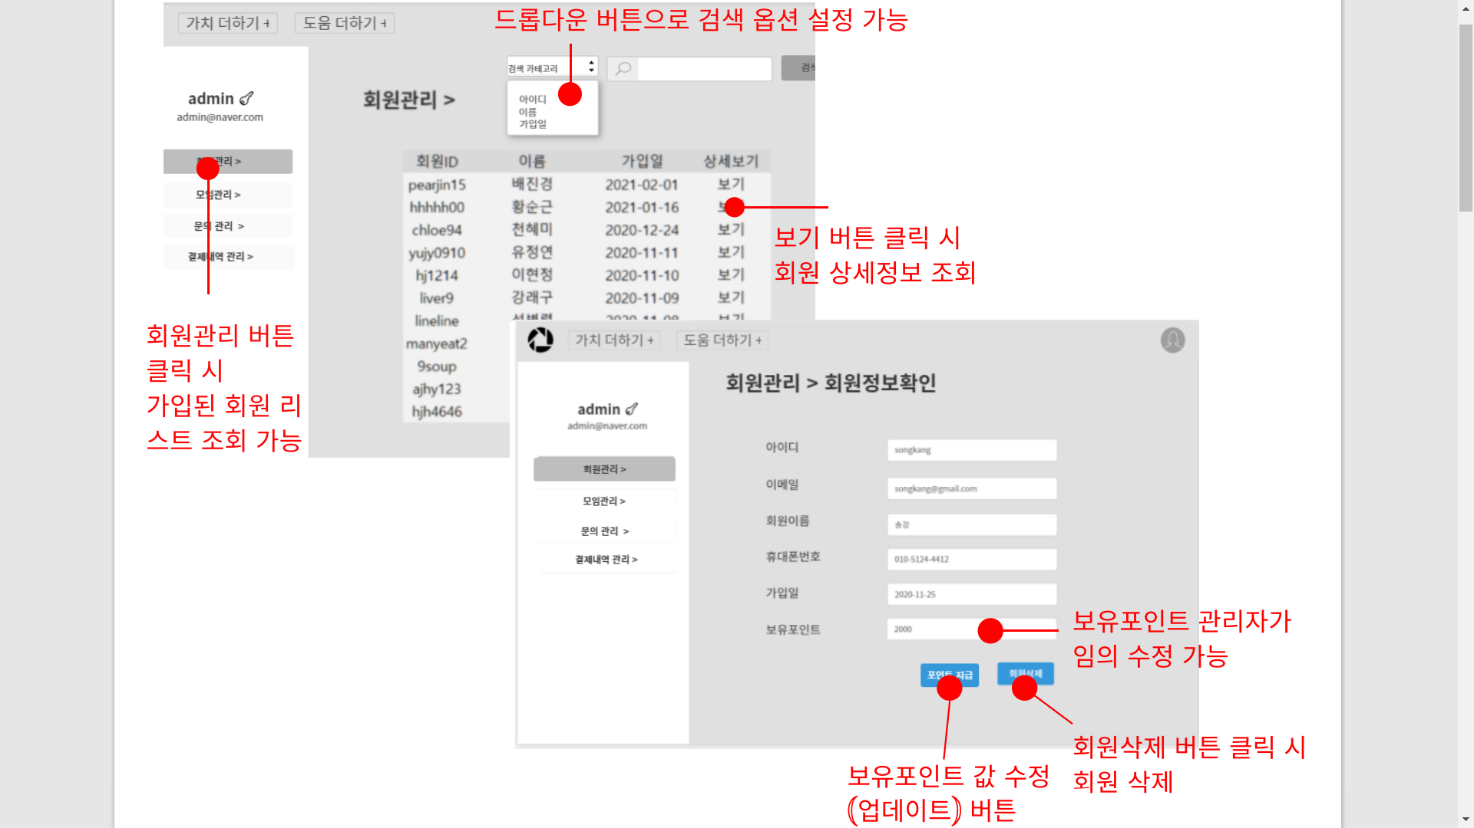
UI / UX : 관리자 페이지 – 회원 관리

Slide 20
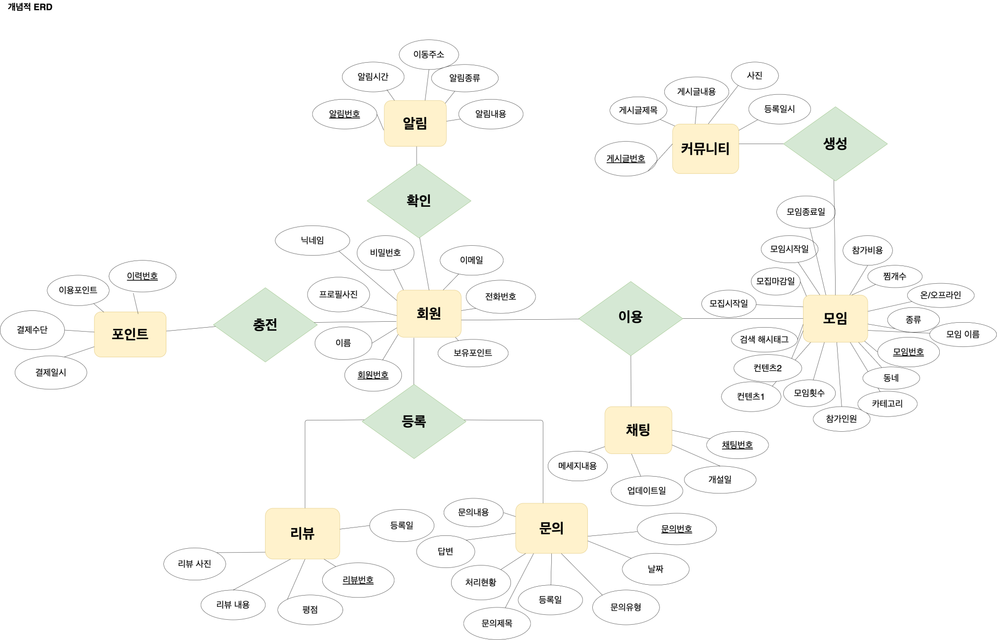
DB : 개념적 ERD

Slide 21
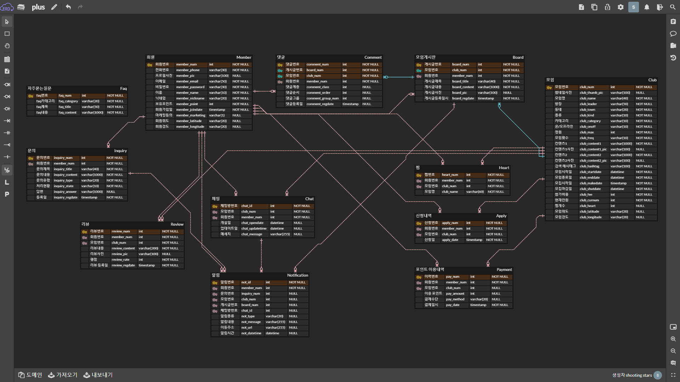
DB : 논리적 ERD

Slide 22
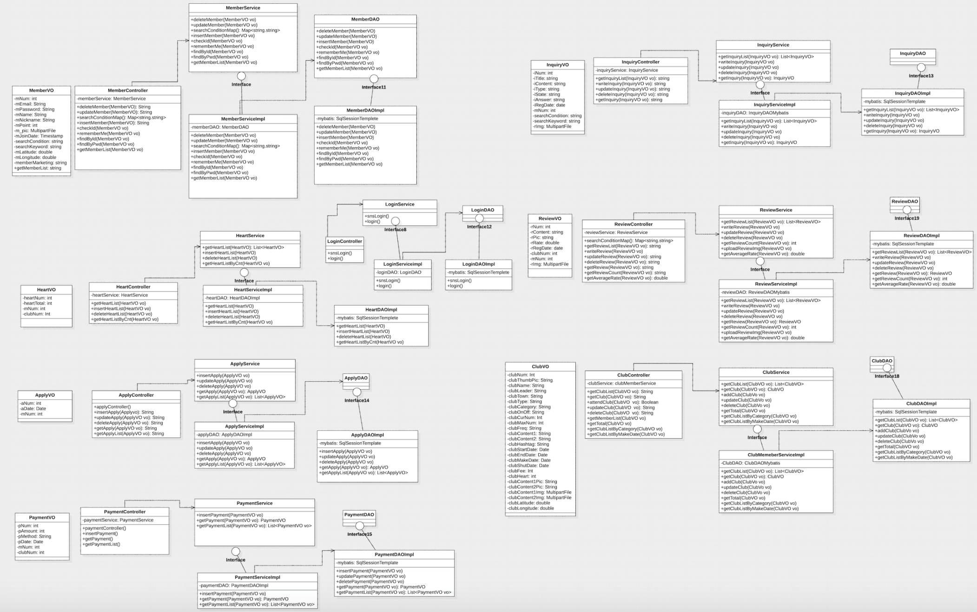
SW : 클래스 다이어그램

Slide 23
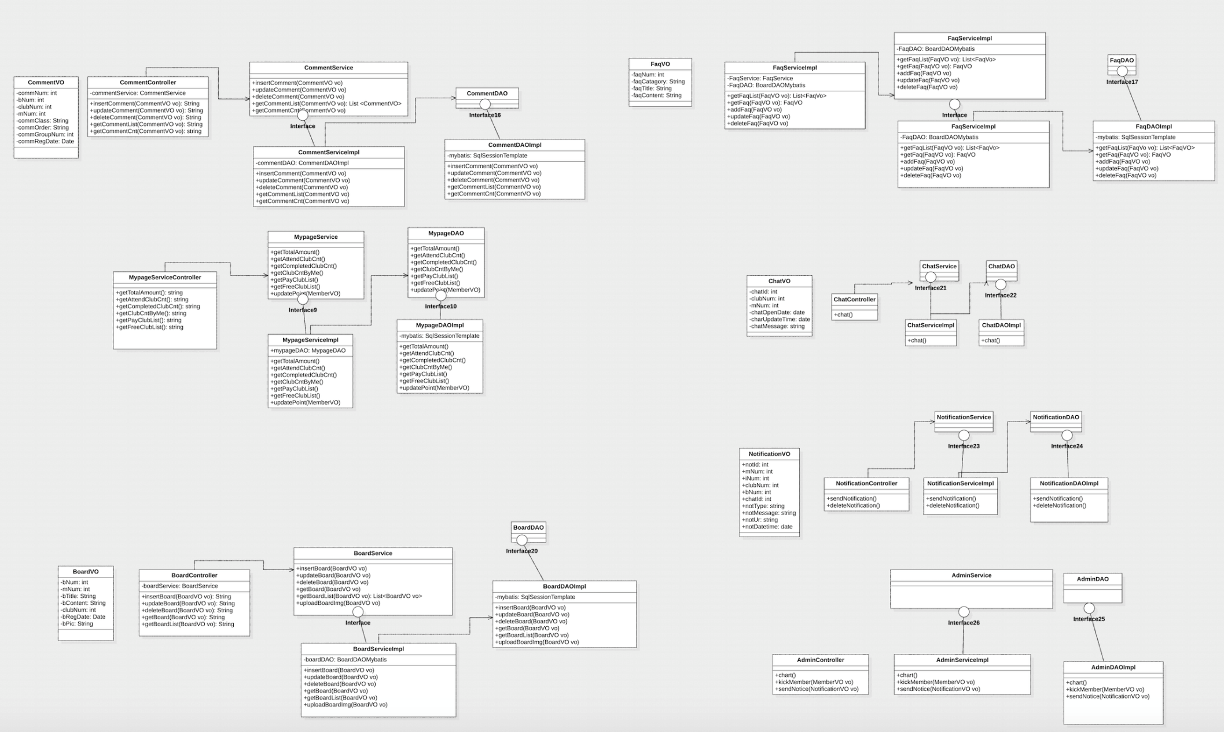
SW : 클래스 다이어그램

Slide 24
요구사항
👩
모임 정보
커뮤니티
A. 내 주변(GPS기반) 모임 정보
B. 전문가가 주최하는 클래스, 모임에 대한 정보
C. 카테고리에 따라 모임 검색 가능
D. 실시간 모임 랭킹 서비스
E. 찜, 리뷰 순 모임 검색 가능
사용자
A. 참여한 모임 참가원들과 커뮤니티 기능
B. 실시간 채팅 기능
C. 인증 게시판으로 목표, 정보 공유
D. 댓글 기능으로 유저 간 소통

Slide 25
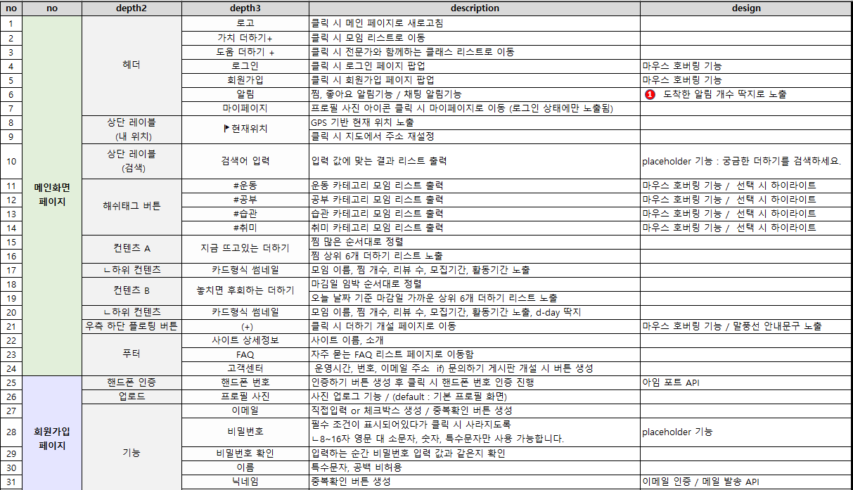
기능리스트
1
온라인
오프라인

Slide 26
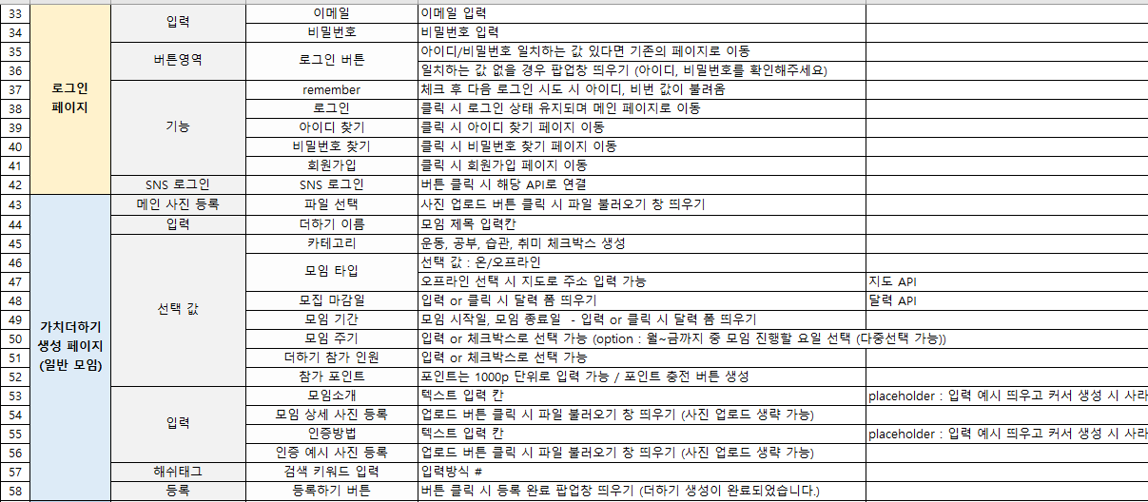
기능리스트
1
온라인
오프라인

Slide 27
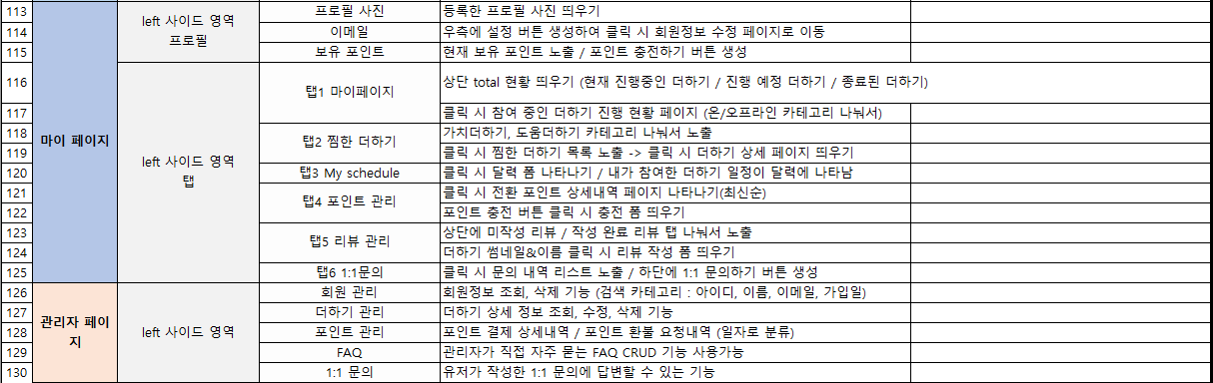
기능리스트
1
온라인
오프라인

